Slide 1
VETERİNER HEKİM YÖNETİM SİSTEMİ
ALPER YILMAZ - REZZAN IŞIK - FERHAT YILDIRIM

Slide 2
Giriş Yap
Spring Security ile korunan sistemde giriş yapan kişiler yetkileri dahilinde sayfalara erişebilirler.
Oturum kapatmak için sağ üst kısımda bir buton bulunmaktadır. Sisteme giriş yapıldığında her sayfadan direkt olarak çıkış yapılabilir. Oturum kapatıldığında güvenli çıkış yapılmış olur.

Slide 3


Slide 4
menü
Menü içinde diğer sayfalara yönlendirme yapılmaktadır.
Burada Müşteriler bölümü diğer bölümlerden farklı olarak kendi altında Müşteri Ekleme’yi ve Müşteri Listeleme’yi çıkartmaktadır.
Bir buton vasıtasıyla kapanıp açılabilmektedir.
Müşteriler sekmesi kendi içinde yeni müşteri ekle ve müşteri listeleme bulunmaktadır.
Menü dahil diğer tüm öğeler duyarlıdır.

Slide 5
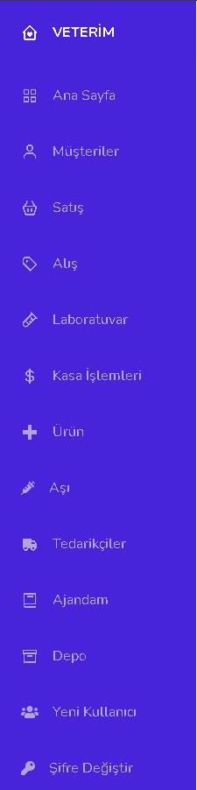
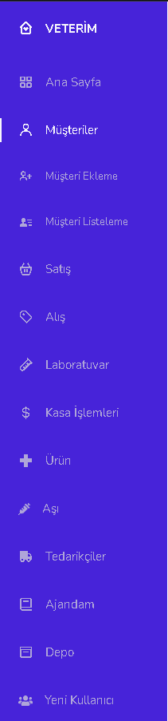

Slide 6
Ajanda
Ajanda bölümünde not alma bölümü var. Not başlık, not ve tarih-saat ile oluşturulabilmektedir.
Her oluşturulan not aynı sayfada sağ tarafta listelenebilmektedir ve ilgili not silinebilmektedir.

Slide 7
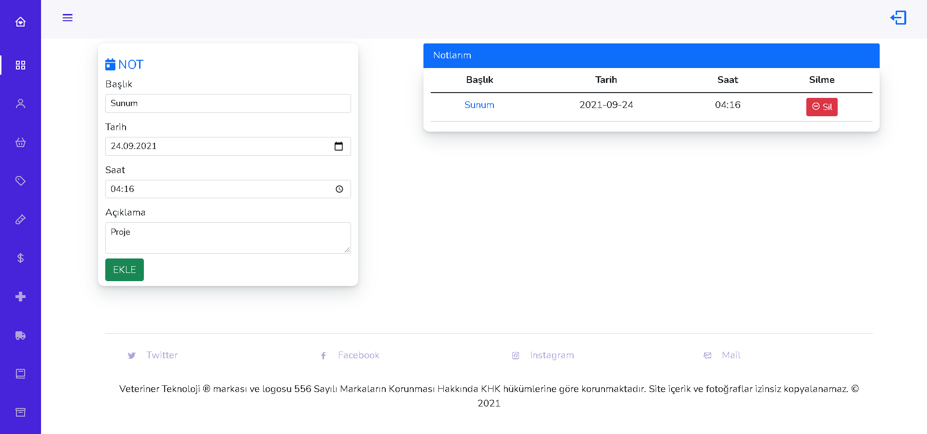

Slide 8
Tedarikçiler
Ürünlerin satın alındığı firmaların eklenip silinebildiği bölümdür.
Ürün satın alınacağı zaman Tedarikçiler bölümünde listelenir. Ürün satın almadan önce tedarikçi hali hazırda listede bulunmuyorsa eklenmek zorundadır.
Her tedarikçinin ayrı bir profili vardır. Bu profilde borç durumu, kesilen faturalar ve onların tutarları yer almaktadır.
Bu bölümden, aşı listesine ve depo hareketlerine tek seferde geçiş sağlanabilmektedir.

Slide 9
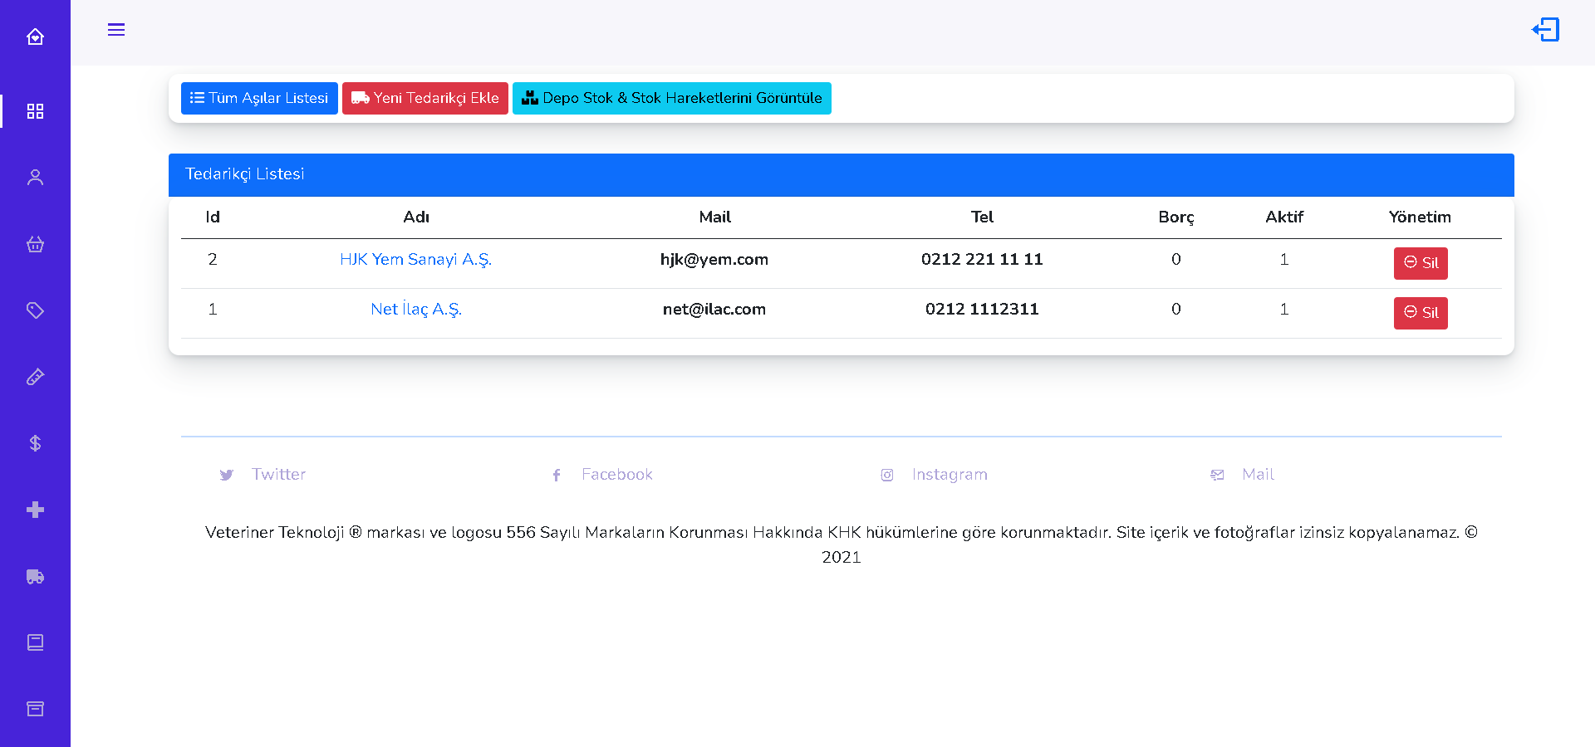

Slide 10
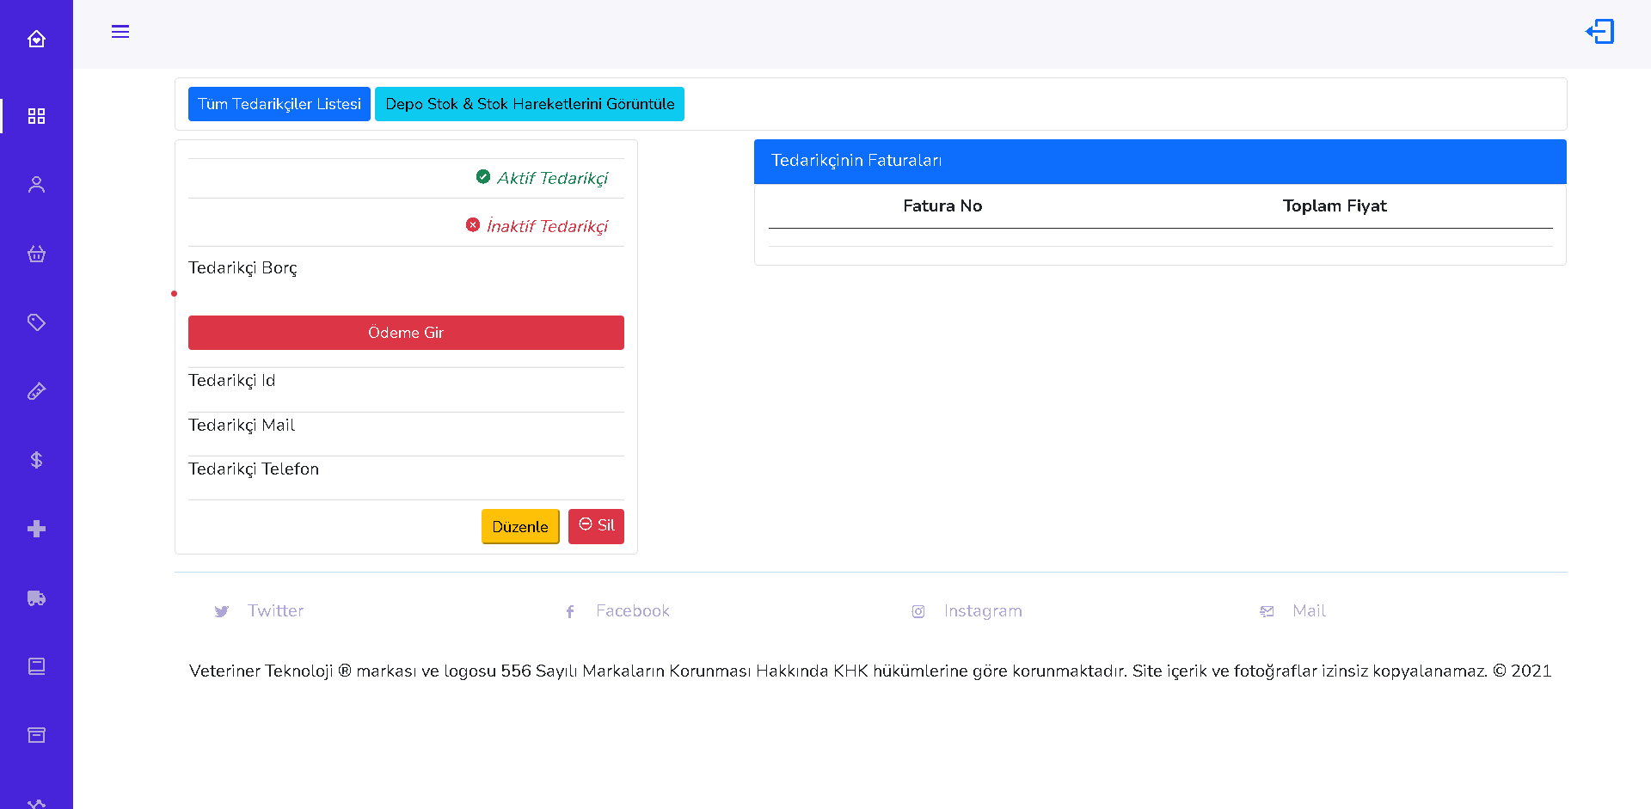

Slide 11
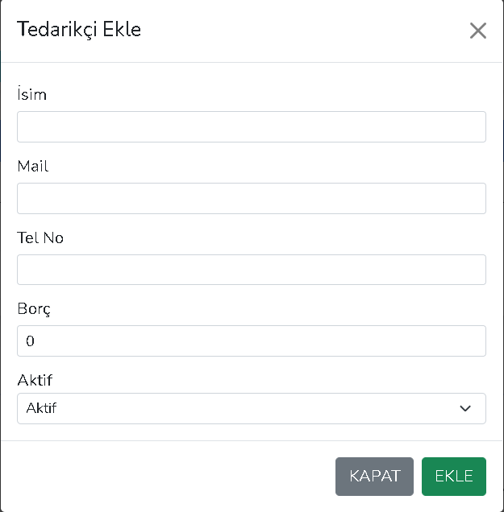

Slide 12
kasa
Kasa, para hareketlerini tutmaktadır.
Müşteriler üzerinden hareketler işlem tarihi ve açıklama ile tanımlanabilir.
Kasaya para girişi ve çıkışı birer tane buton vasıtasıyla açılan formlardan açıklama, işlem tarihi ve tutar ile kayıt altına alınabilmektedir.

Slide 13
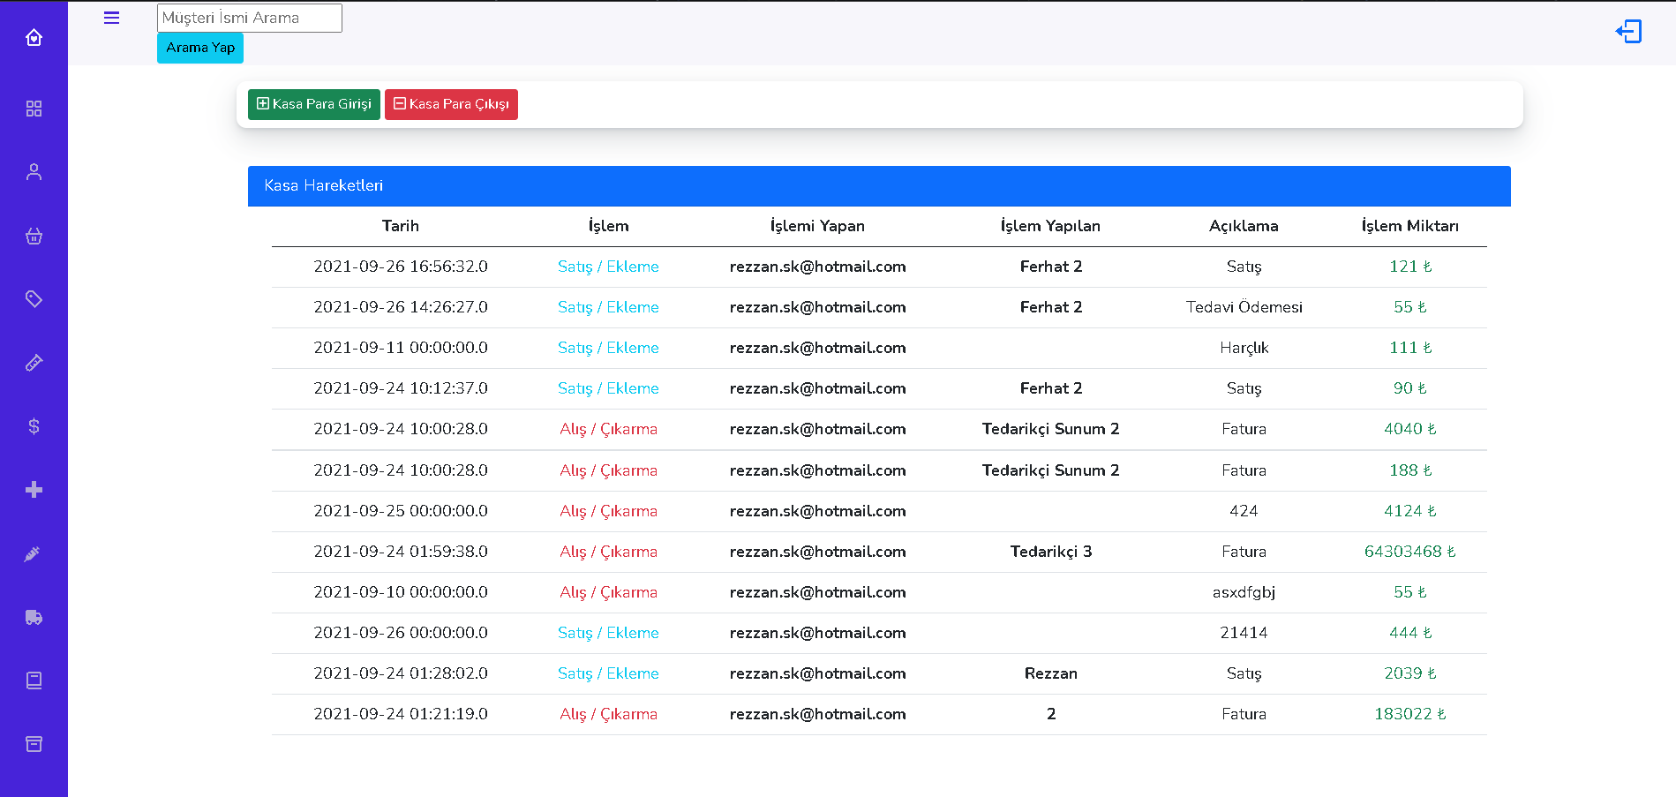

Slide 14
Randevu
Takvim aracılığıyla randevu kaydı yapılabilir. İstenen gün içerisinde fareye sol tıklayıp aşağı doğru kaydırılarak istenen saat aralığında başlık ve konum eklenerek randevu kaydı geçilebilir.

Slide 15
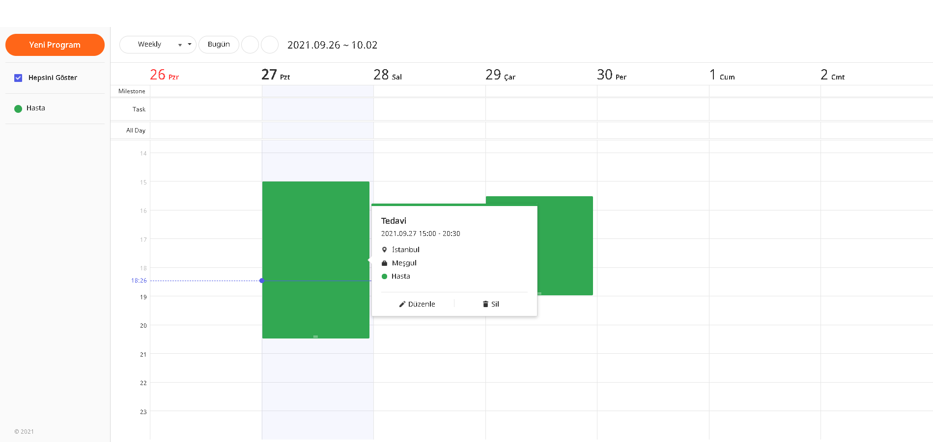

Slide 16
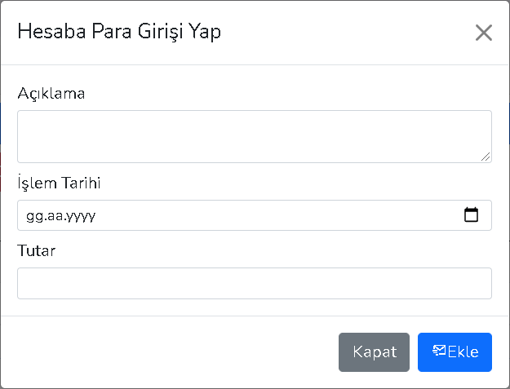

Slide 17
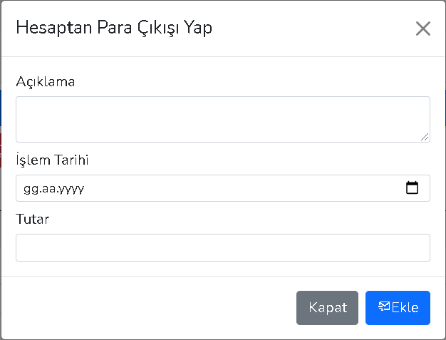

Slide 18
Müşteriler
Müşteri kısmında, müşteriler evcil hayvanlarıyla birlikte eklenmektedir fakat önce müşteri eklenmelidir.
Kayıtlı müşteriler ayrı bir bölümde listelenmektedir. Başka bir bölümde ise listenin içinden arama yapılabilmektedir.
Müşterilerin evcil hayvanlarıyla birlikte profillerinin olduğu ayrı bir sayfa vardır. Müşteri listesindeki Profile Git butonuyla gidilebilir. Evcil hayvanlarının da tedavi türü, bulgular ve labaratuvar sonuçlarının yer aldığı bir profil de mevcuttur.

Slide 19
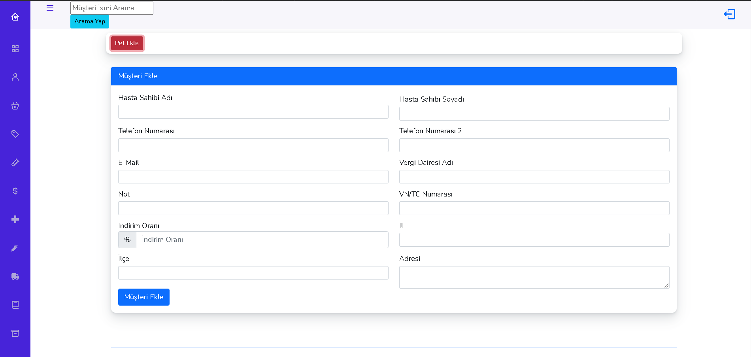

Slide 20
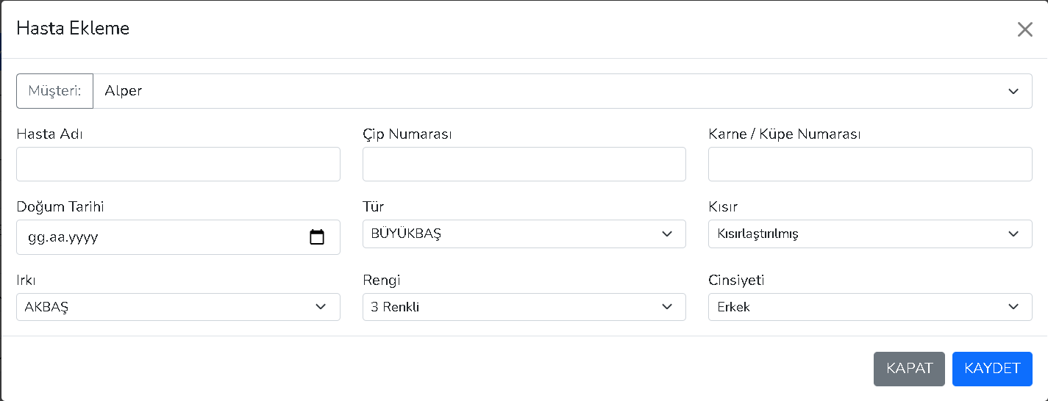

Slide 21
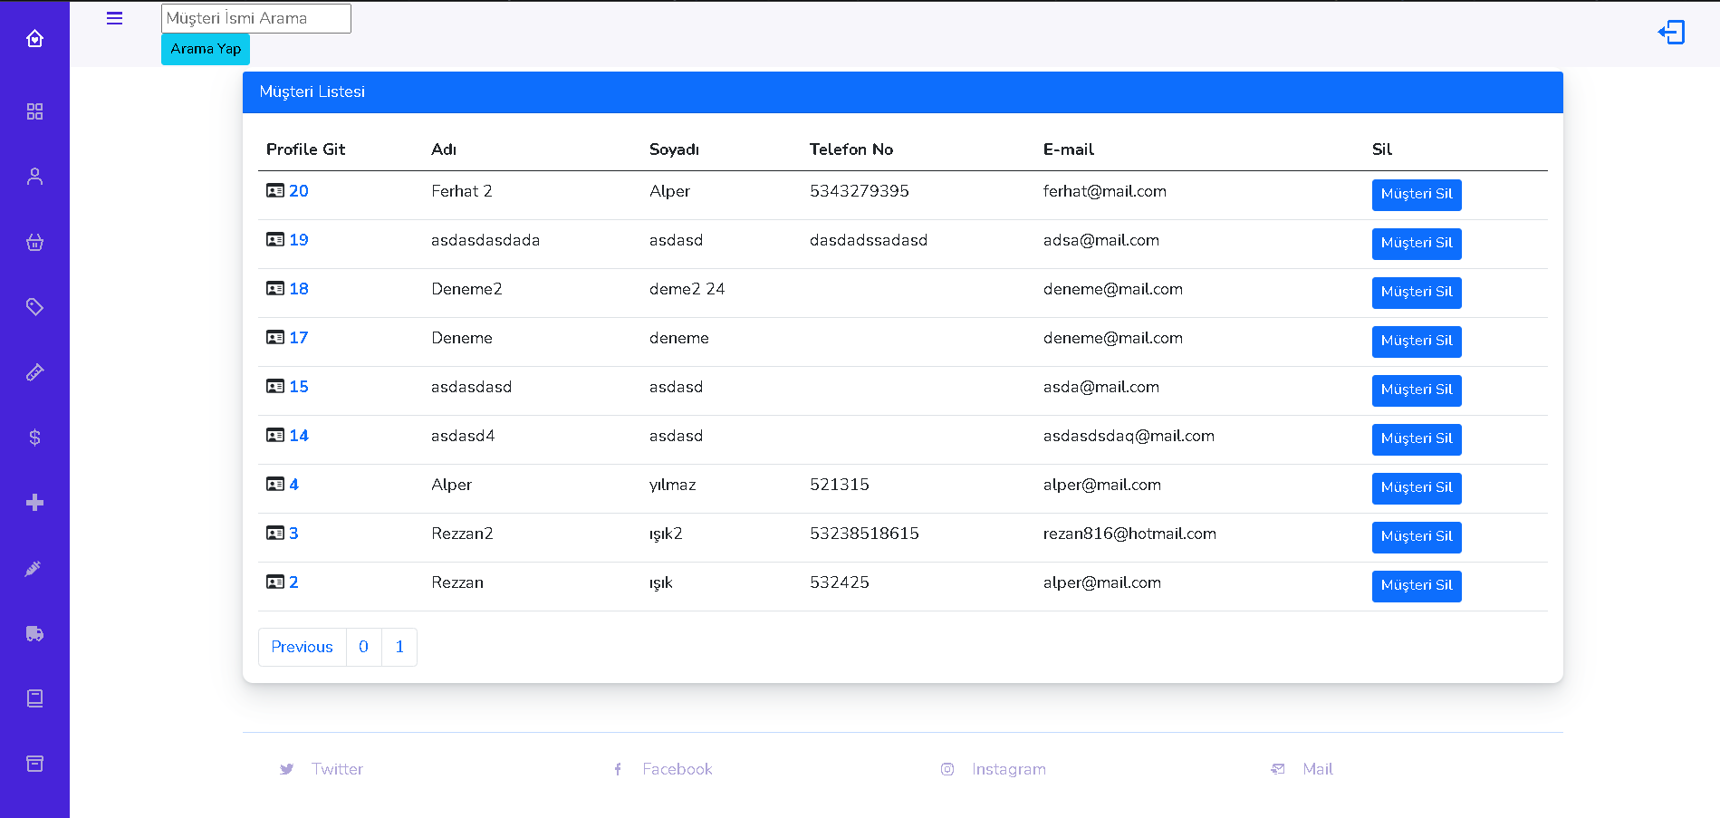

Slide 22
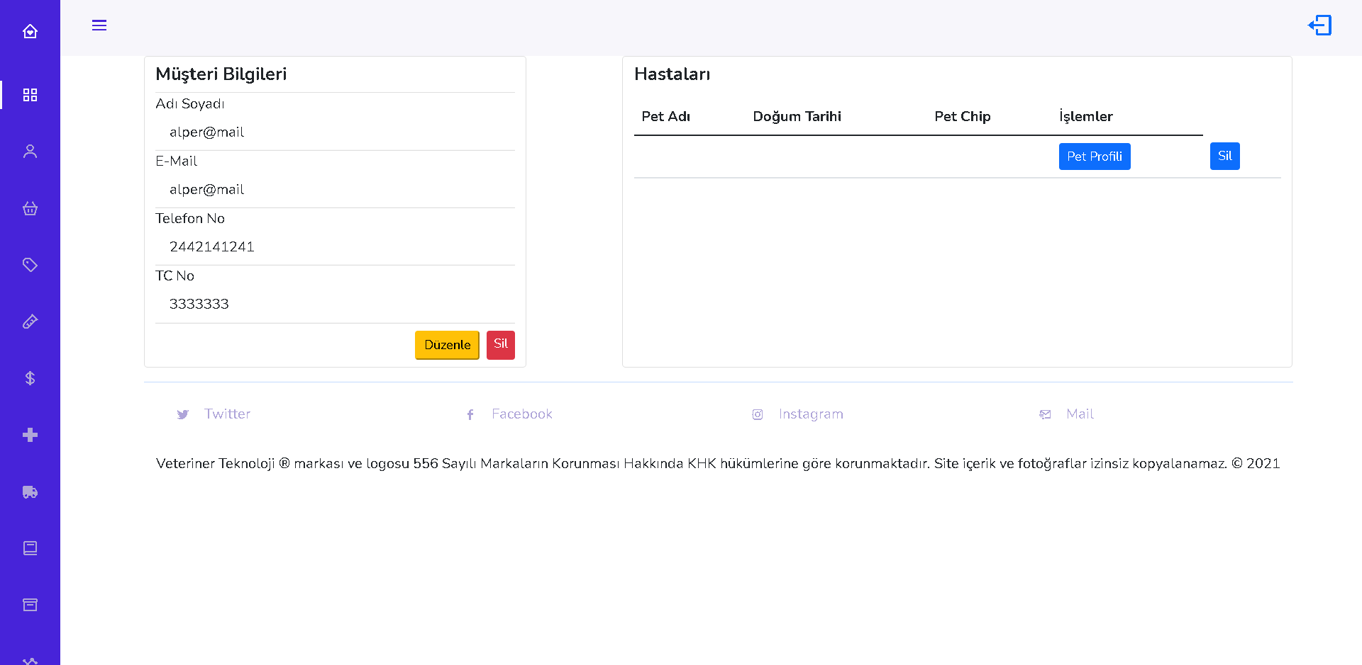

Slide 23
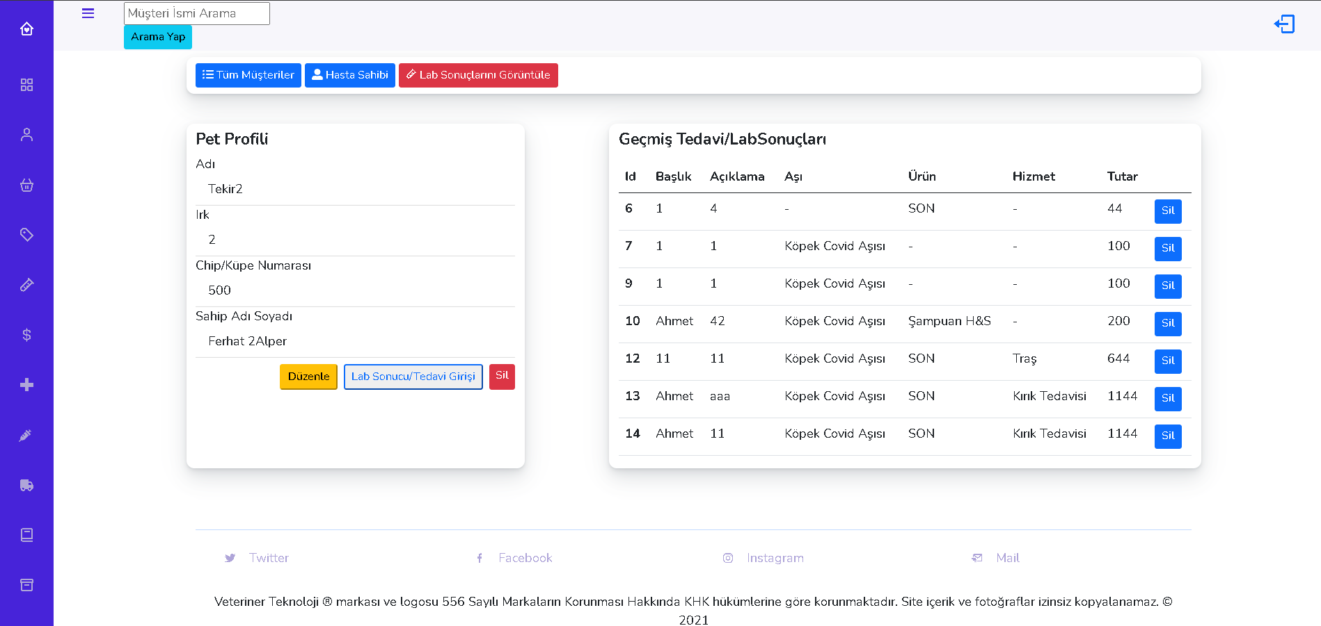

Slide 24
Yönetim ekranı
Yönetim ekranı sisteme giriş yapılınca açılan ilk ekrandır.
Genel anlamda önemli istatistikleri ve son randevuları gösterir.

Slide 25
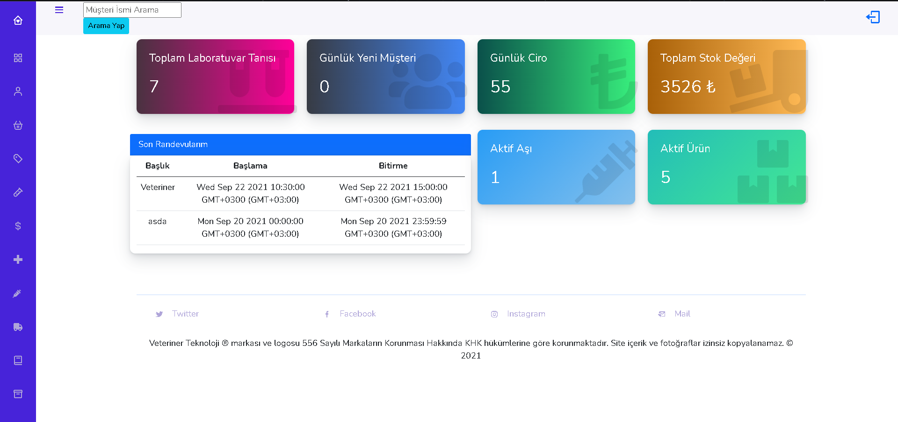

Slide 26
Ürünler
Ürünlerin bulunduğu kısımdır. Satış ekranındaki ürün listesinin tümü buradadır. Ürün satışı yapılmadan önce ürün buraya eklenmek zorundadır.
Ürün ekleme işlemi üst tarafta bulunan buton vasıtasıyla yapılabilmektedir.
Ürünlerin, ürün barkodu, kodu, tipi ve fiyatı gibi bilgilerin görüntülendiği bir profil de vardır.
Depo hareketlerine de tek butonla gidilebilmektedir.

Slide 27
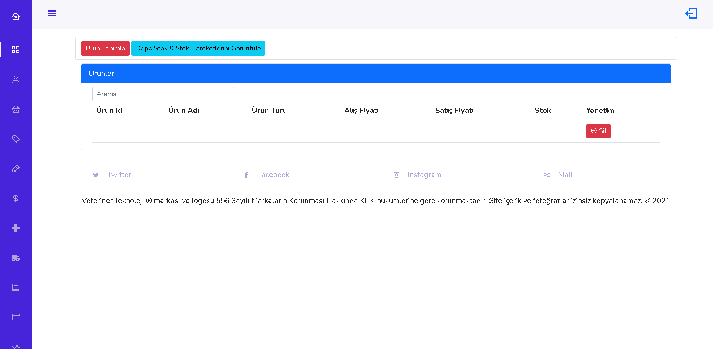

Slide 28
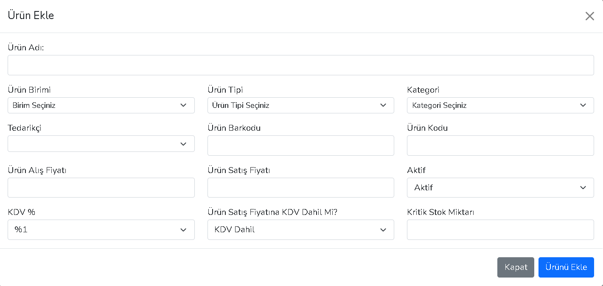

Slide 29
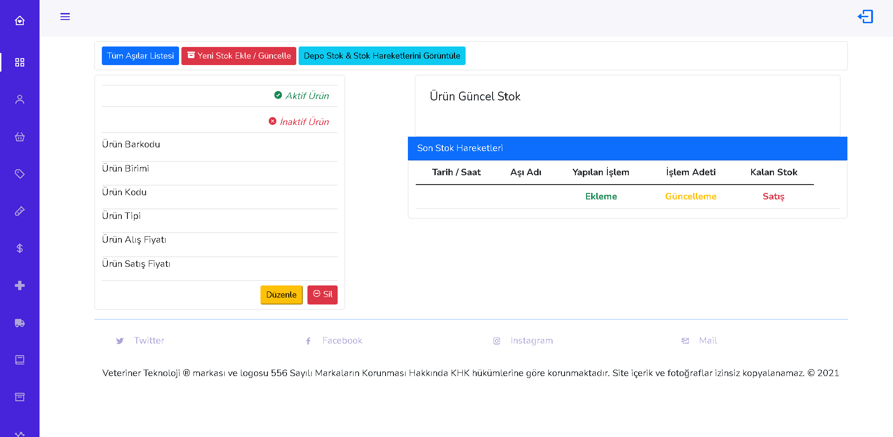

Slide 30
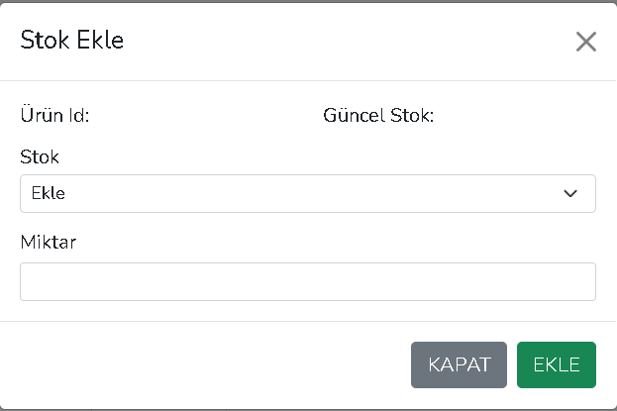

Slide 31
kullanıcı
Sistemi kullanacak kişilerin kayıt edildiği formdur.
Buradaki bölüme sınırlı seviyede erişim vardır. Her türden kullanıcı, yeni bir kullanıcı ekleyemez.

Slide 32
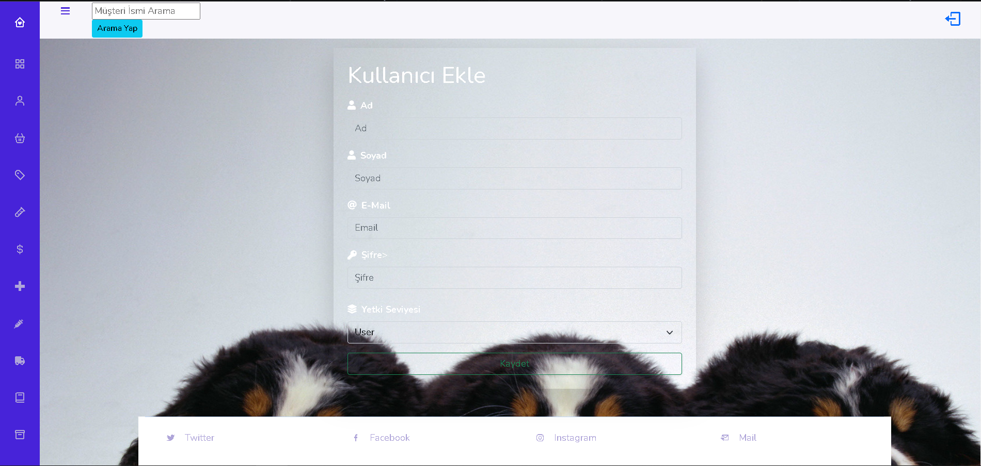

Slide 33
Satışlar
Müşteriye ürün satışının yapıldığı yerdir. Müşteriler ve ürünler var olan listelerden gelir yoksa eklenmek zorundadır.
Fiş numarası, satışı tamamla butonuna basılasıya kadar sabit kalır.
Siparişler ise modal üstünden eklenir.

Slide 34
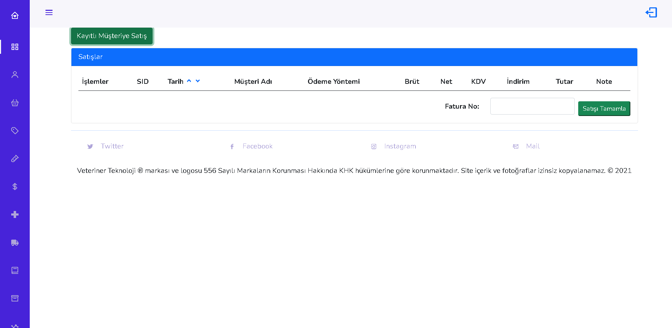

Slide 35
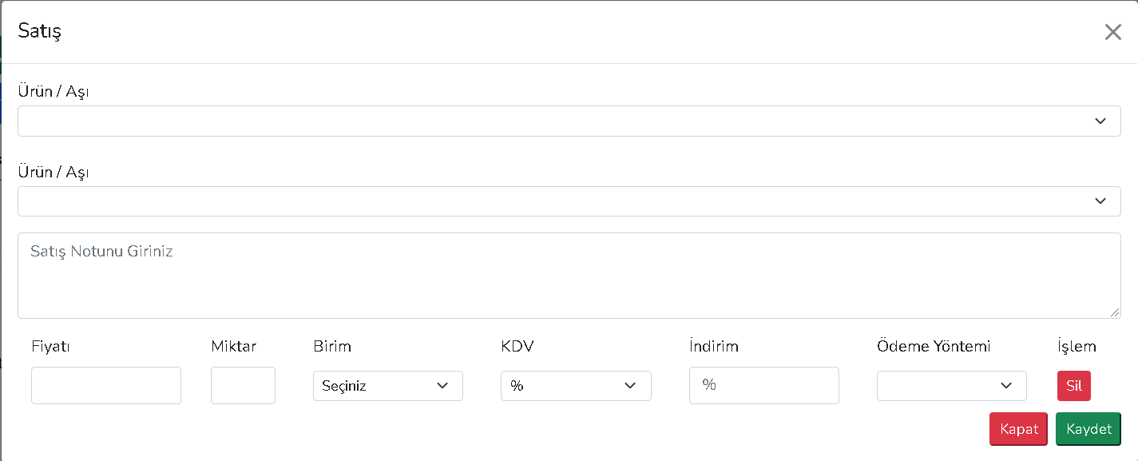

Slide 36
depo
Depoda var olan ürünler ile bilgiler ve depoda yapılan işlemleri kapsamaktadır.
Aşı ve ürünlerin listesine de buradan erişilebilir.

Slide 37
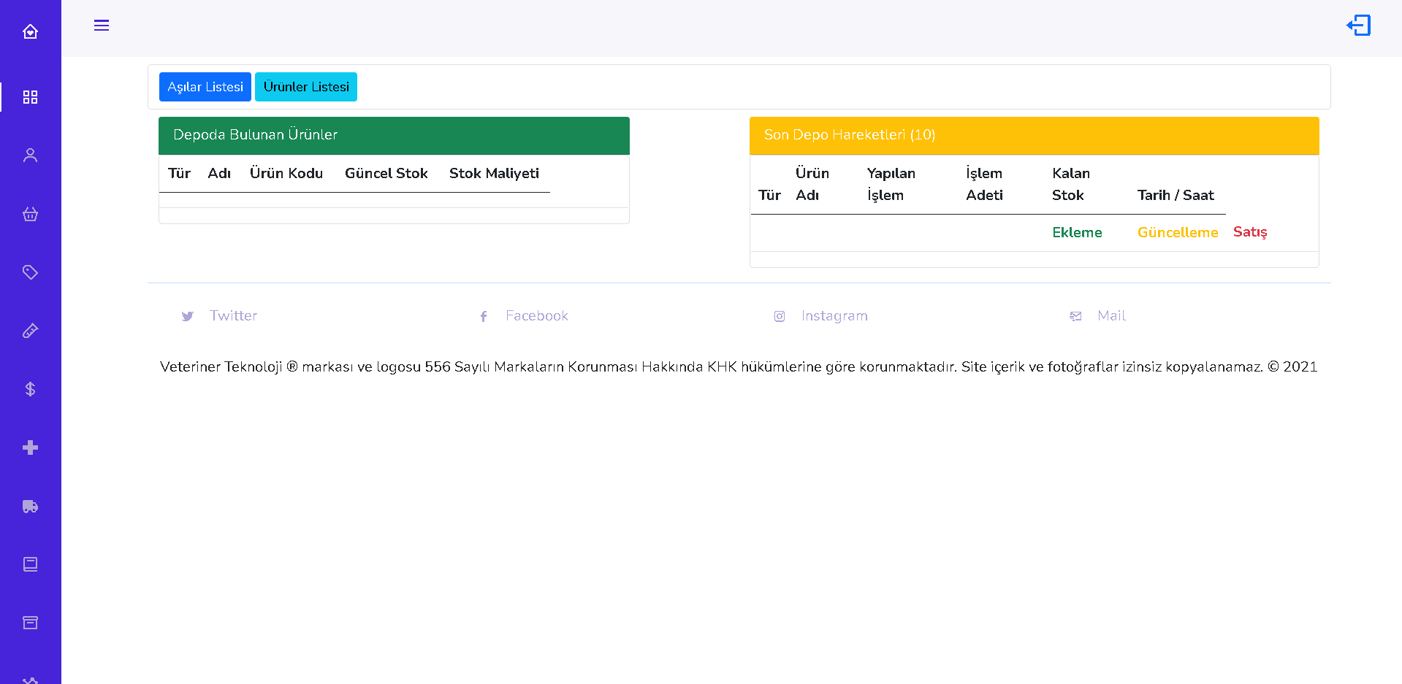

Slide 38
aşı
Aşı eklenip çıkartılabilen, randevu oluşturulabilen yerdir.
Üstteki buton ile sisteme aşı eklenebilir. Eklenen aşıların ürün kodu, barkodu, alış fiyatı, satış fiyatı gibi parametreler kayıt altında tutulur.

Slide 39
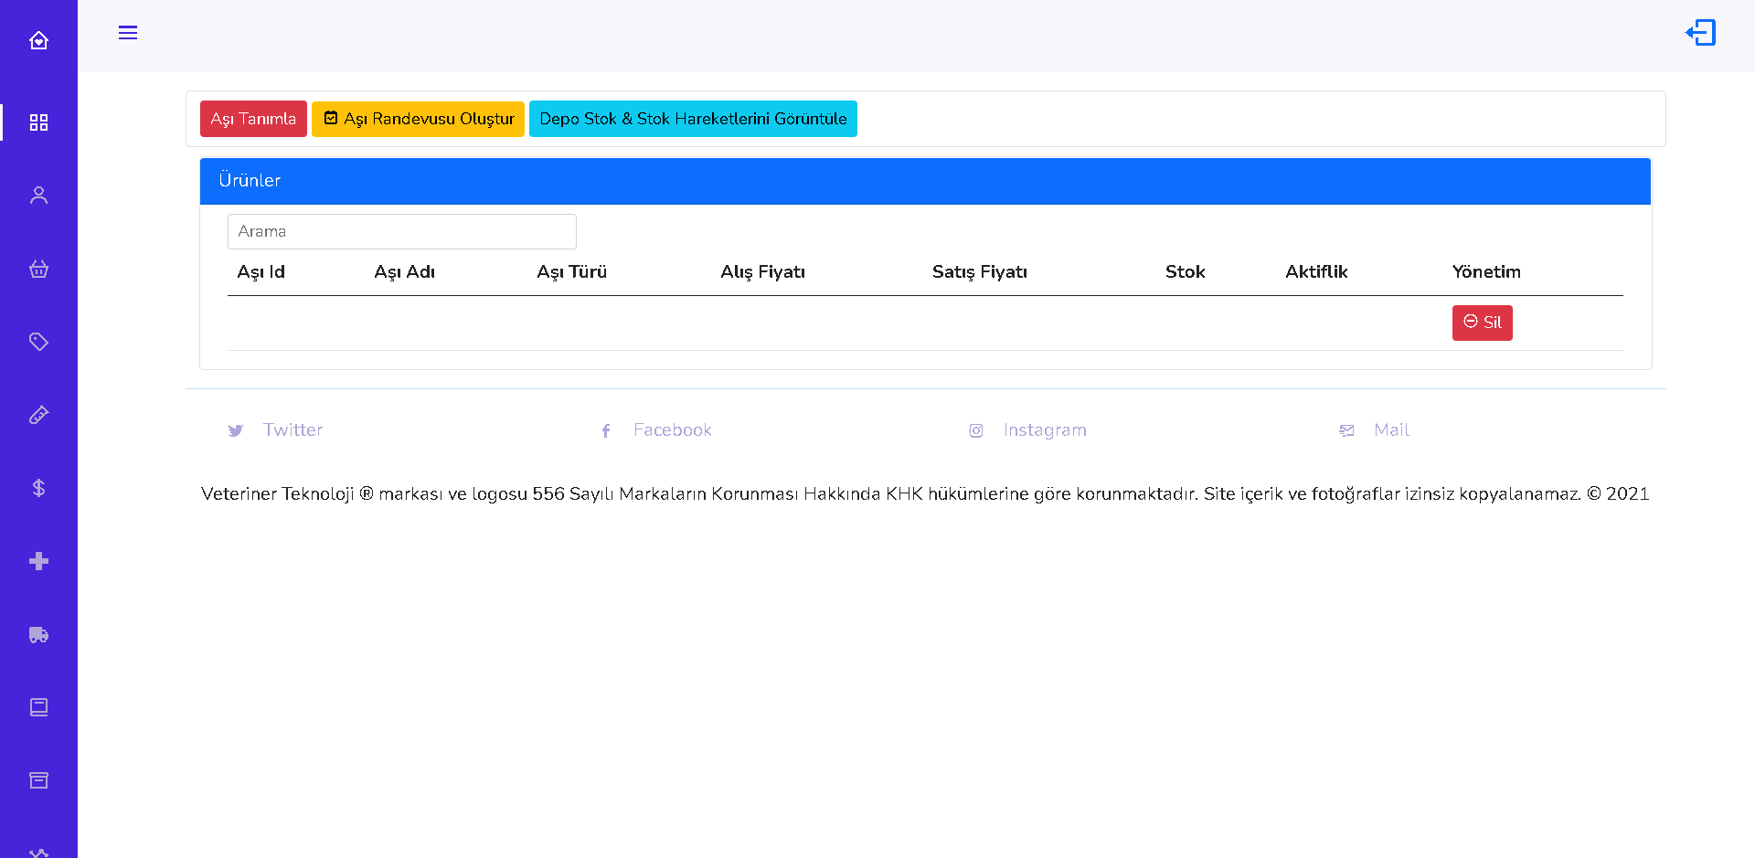

Slide 40
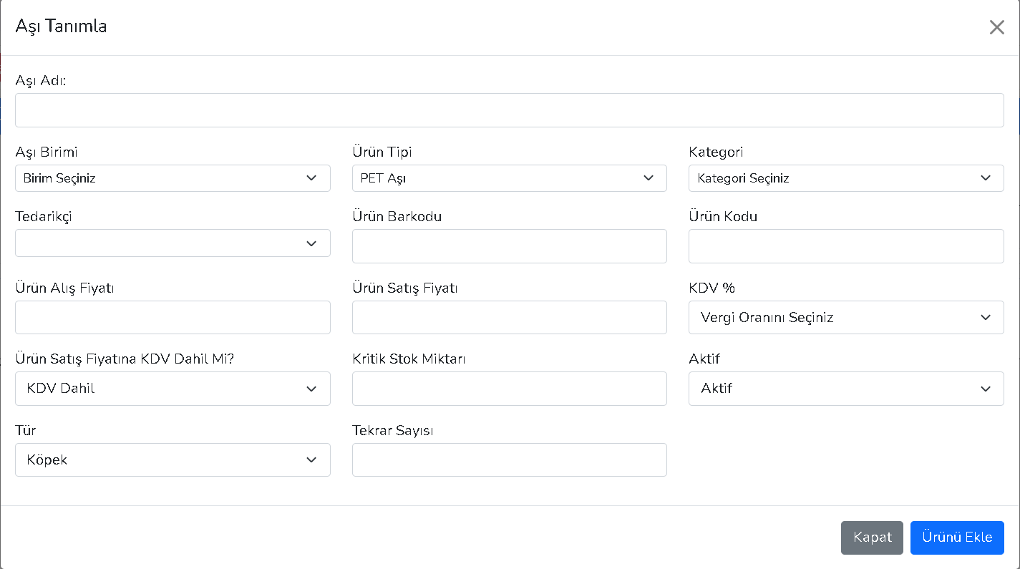

Slide 41
Şifre değiştirme
Sistemi kullanan kullanıcı dilediği takdirde şifresini değiştirebilir bunun için menüde bulunan şifre değiştirme bölümüne girmesi yeterlidir.
Şifre değişimi ancak oturum açılan hesap için yapılabilir.

Slide 42
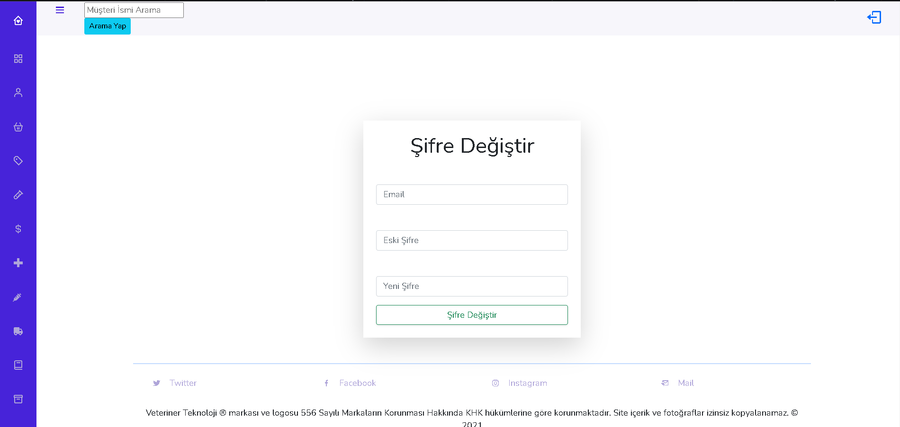

Slide 43
Veri tabanı Tasarımı
Veriler kayıt altına alınırken düzenli olması ve gereksiz şekilde hafızada yer kaplamaması için tablolar arasında bağlantılar oluşturulmuştur.
Bağlantılar oluşturulurken olası senaryolar göz önünde bulundurulmuştur. Bir müşterinin birden fazla evcil hayvanı olabileceği, bir evcil hayvanın birden fazla tahlili, filmi vs.. Olabileceği, depoda aynı üründen yüzlerce bulunabileceği düşünülmüştür.
Bu bağlantılar ayrıca sistemi kullanan kullanıcıların yetki seviyesini de kayıt altında tutar ve her kullanıcı için rol ataması yapılır.

Slide 44
